Slide 1
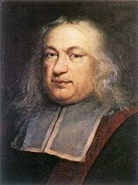
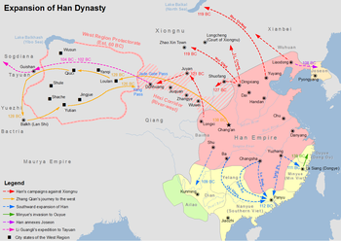
Diophante
Fait par Nathan Turcotte
1-18
Alexandrie en égipte
Période de temp entre 200 et 500 ap jésus cris
Les Arithmétiques

Slide 2
Son épitaphe #6 d’enfance 1/6 14
Adolescence
1/12 7
Avant son marriage 1/7 12
Après 5 ans avant d’avoir un fils son fils vécu ½ 42
Il nas vécus que alor que 4 ans dénominateur commun 84

Slide 3
#7
X + y + z = 20
W + x + y = 22
W + x + z = 24
W + y + z = 27
_______________
3 w + 3x + 3y + 3z = 93

Slide 4
X + y + z = 20 alors w=11
W + x + y = 22 alors z=9
W + x + z = 24 alors y=7
W + y + z = 27 alors x=4
_______________
3 w + 3x + 3y + 3z = 93

